Slide 1
Лекция 13
Распространение радиоволн в ионосферном слое

Slide 2
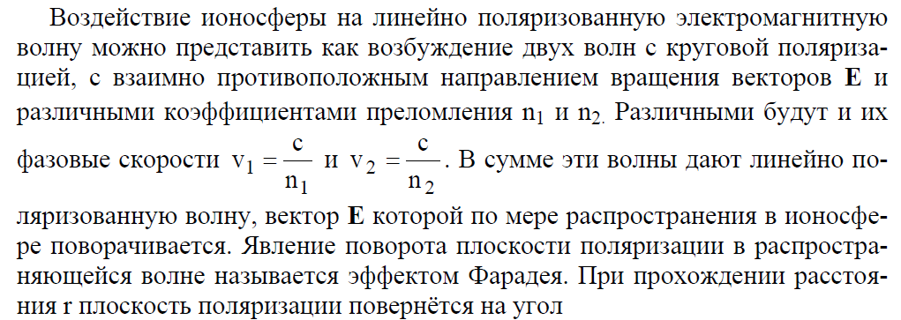

Эффект Фарадея

Slide 3
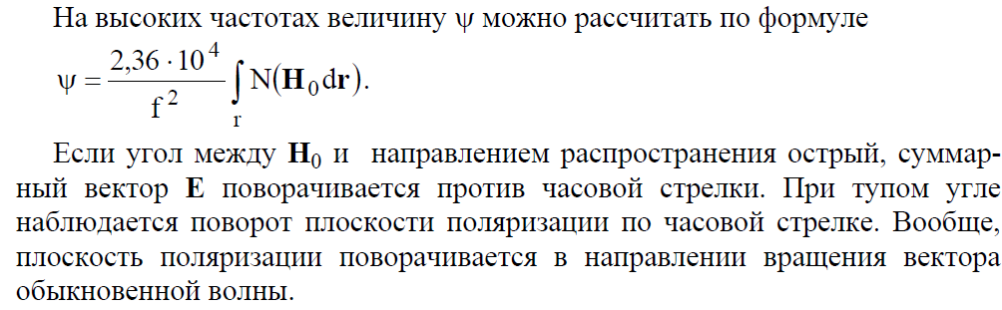
Эффект Фарадея

Slide 4
Распространение радиоволн в простом ионосферном слое
Если радиоволна излучена с земной поверхности и падает на ионосферный слой под углом φ0 (рис. 1), дальнейшая еѐ траектория на ионосферном участке в плоскослоистом приближении описывается уравнением
n0sin φ0 = nsinφ, или n0cosθ0 = ncosθ = Const, (1)
где n0 - показатель преломления нейтральной части атмосферы.
Поскольку, согласно (1), ниже максимума ионизации коэффициент n с ростом высоты уменьшается, из (1) следует, что должен расти cos θ, и на некоторой высоте возможно выполнение условия cos θ = 1, т. е. θ = 0.

Slide 5
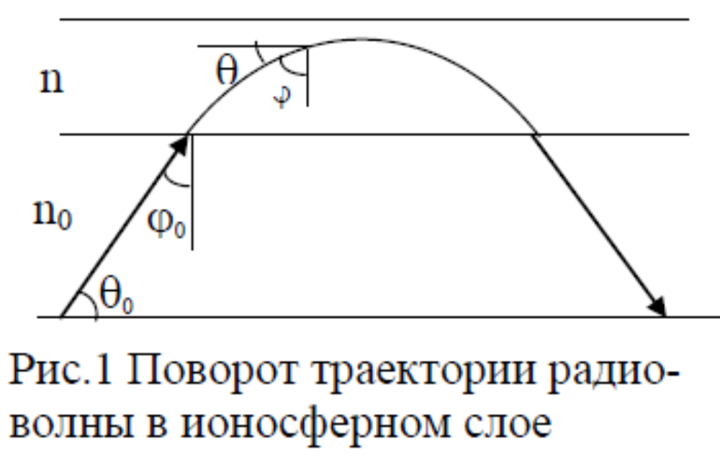
Распространение радиоволн в простом ионосферном слое

Slide 6
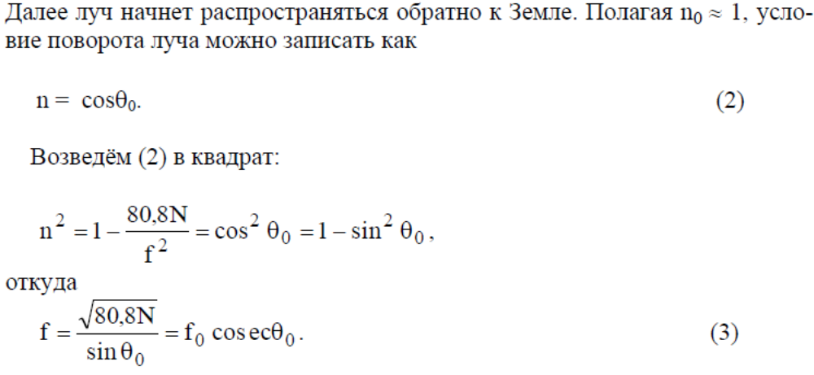
Распространение радиоволн в простом ионосферном слое

Slide 7
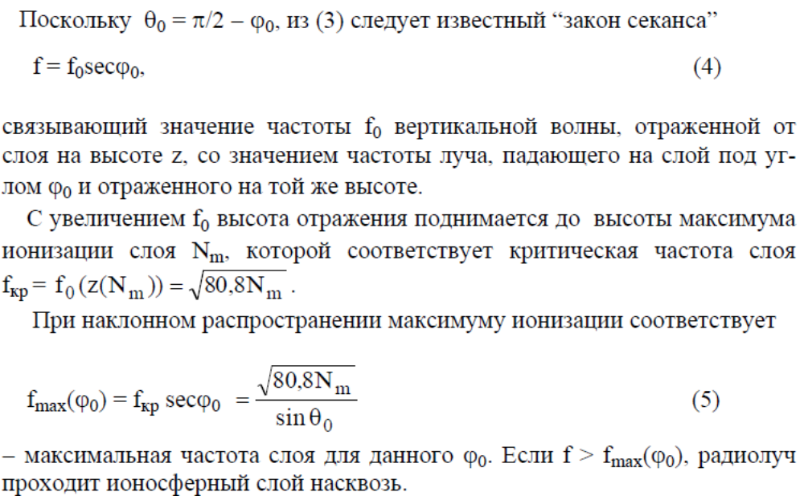
Распространение радиоволн в простом ионосферном слое

Slide 8
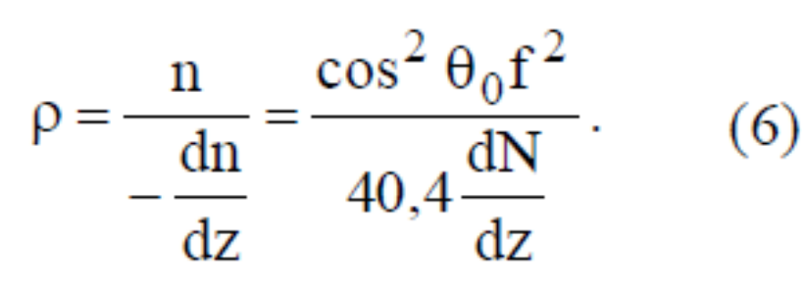
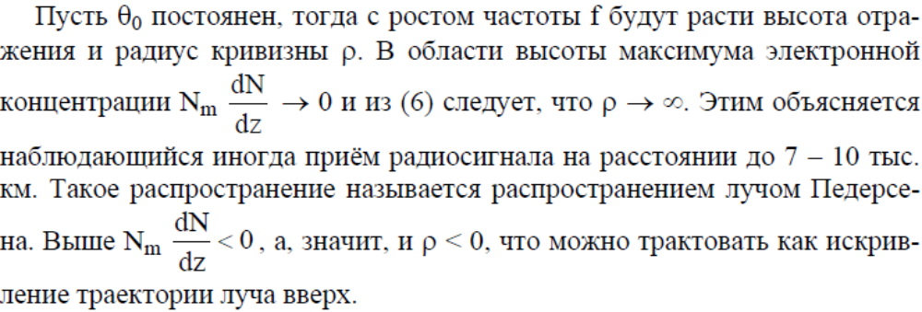
Распространение радиоволн в простом ионосферном слое
Из (3) следует, что радиус кривизны траектории радиолуча в области отражения

Slide 9
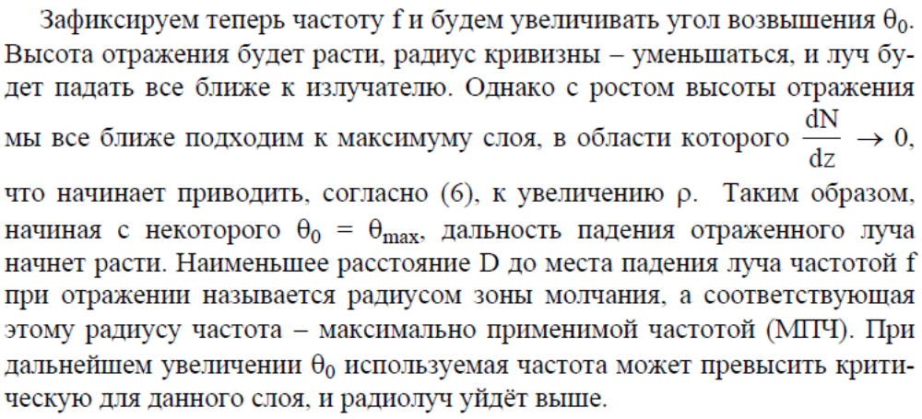
Распространение радиоволн в простом ионосферном слое

Slide 10
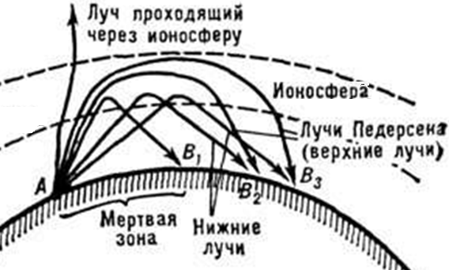
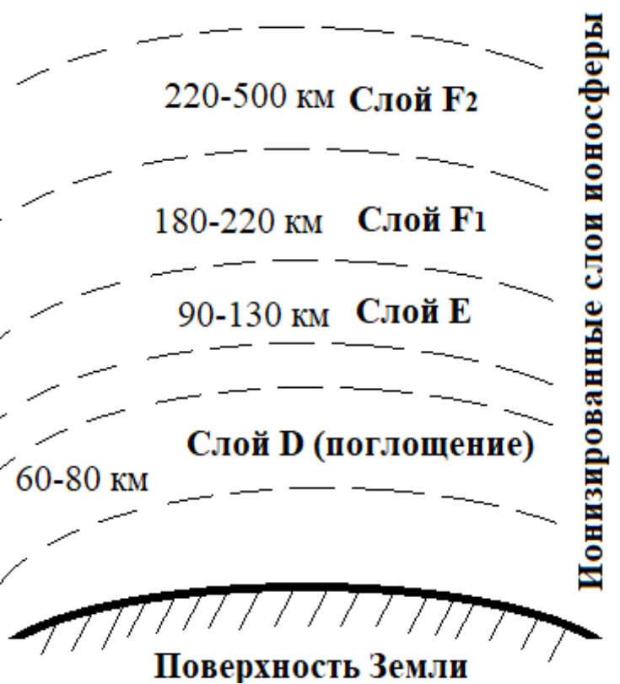
Распространение радиоволн в простом ионосферном слое

Slide 11
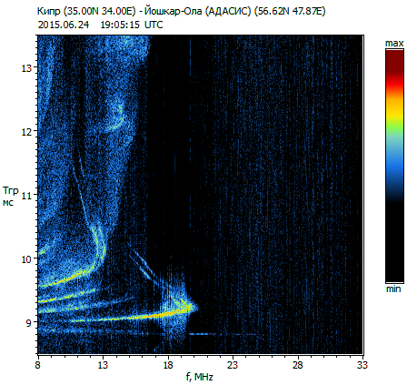
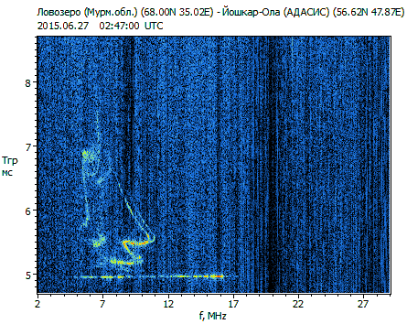
Распространение радиоволн в простом ионосферном слое

Slide 12
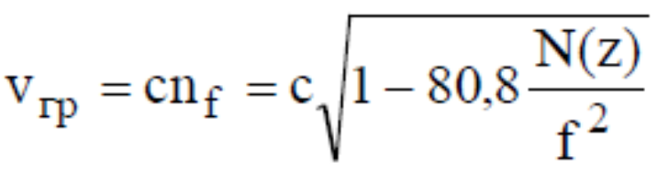
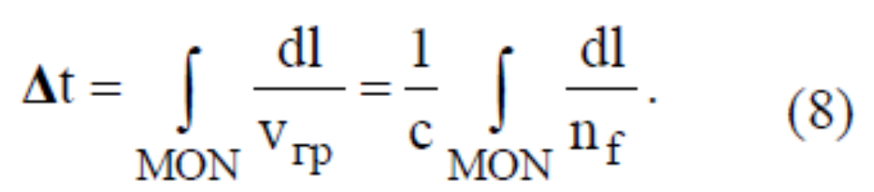
Теоремы эквивалентности
Пусть радиолуч, будучи излученным в т. T под углом θ0, претерпевает поворот в ионосфере и возвращается на землю в т. R (рис. 2). Участки траектории радиоволны до входа в ионосферу и после выхода из нее будем считать прямолинейными, а участок MON - искривленным. Время Δt про хождения пути MON определяется групповой скоростью
(7)
и равно

Slide 13
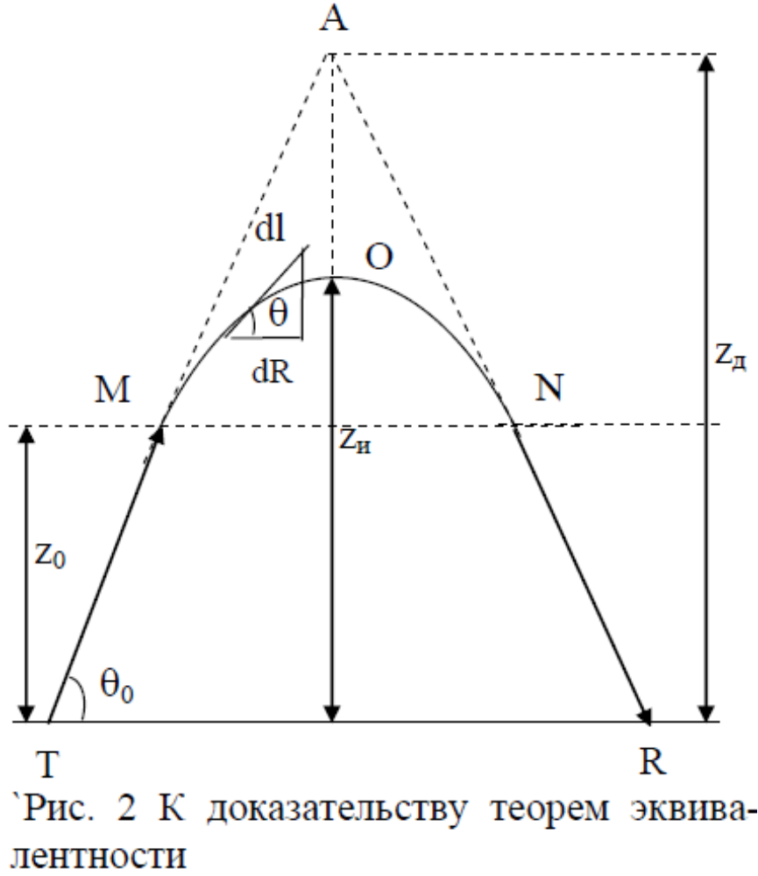
Теоремы эквивалентности

Slide 14
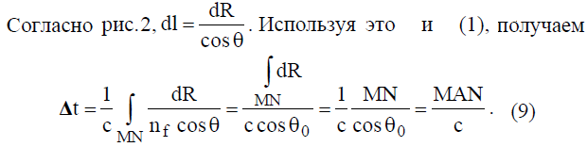
Теоремы эквивалентности
Выражение (9) представляет собой математическую трактовку первой теоремы эквивалентности (теорема Брайта-Тюва), которая гласит: время прохождения сигналом искривленного участка траектории в ионосфере с групповой скоростью vгр равно времени прохождения сигналом воображаемого треугольного пути MAN со скоростью света с. Путь MAN называется эквивалентным треугольным путем, а высота zд действующей высотой отражения наклонного луча.

Slide 15
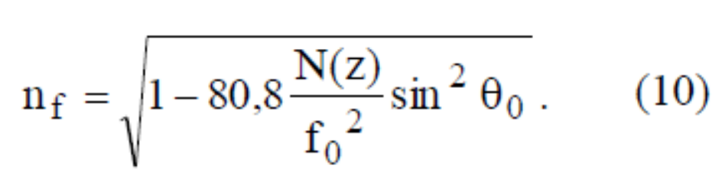
Вторая теорема экивалентности
Вторая теорема экивалентности (теорема Мартинса): если истинные высоты отражения двух сигналов с различной частотами, распространяющихся по траекториям с различными углами наклона, равны, то равны и их действующие высоты отражения.
Докажем теорему для следующего случая. Пусть на высоте z происходит отражение как вертикального луча частотой f0, так и луча частотой f, излученного под углом места θ0. Тогда частоты связаны выражением (3), и nf можно представить как

Slide 16
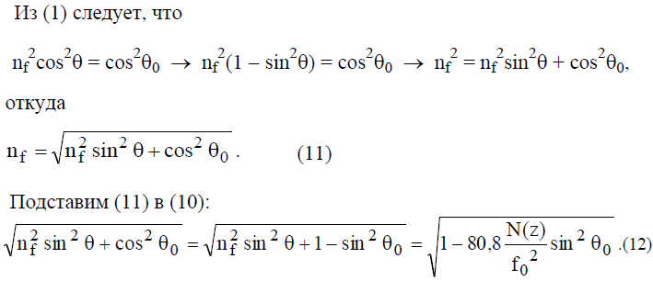
Вторая теорема экивалентности

Slide 17
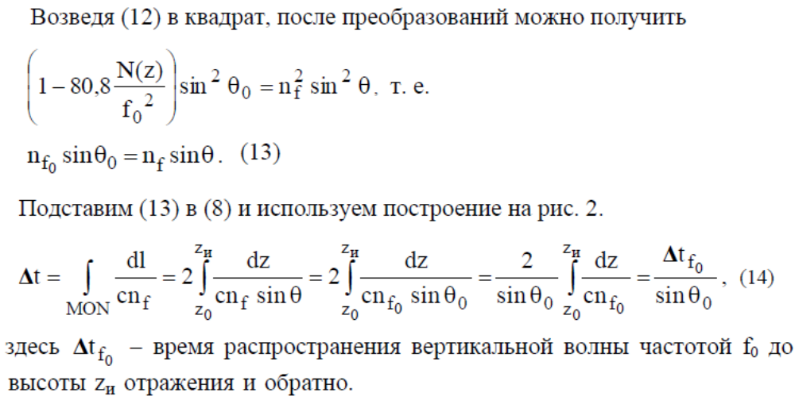
Вторая теорема экивалентности

Slide 18
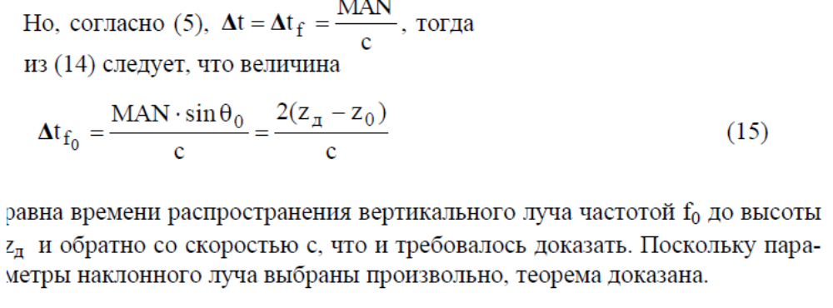
Вторая теорема экивалентности

Slide 19
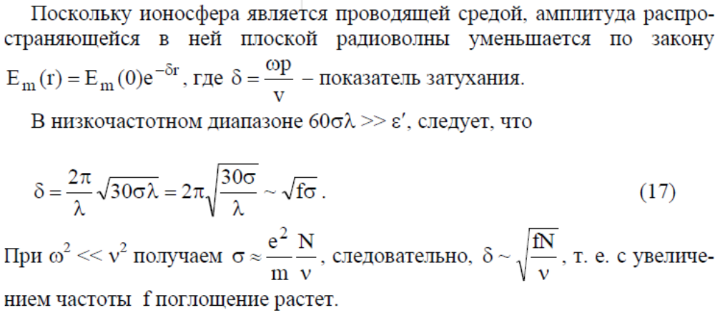
Поглощение в ионосфере

Slide 20
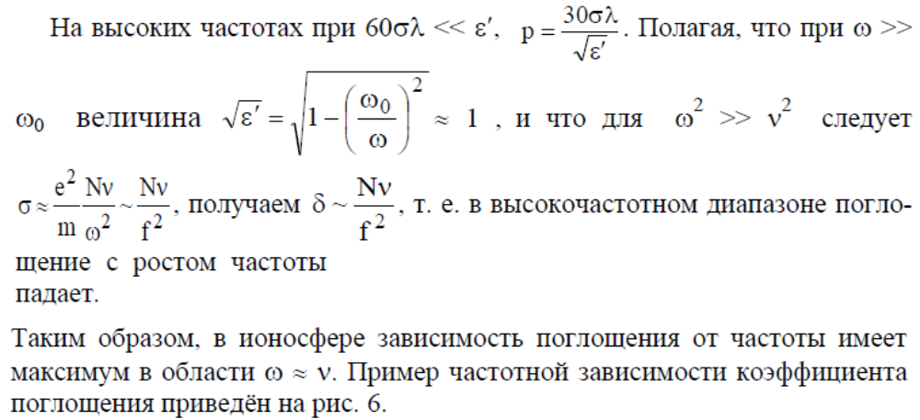
Поглощение в ионосфере

Slide 21
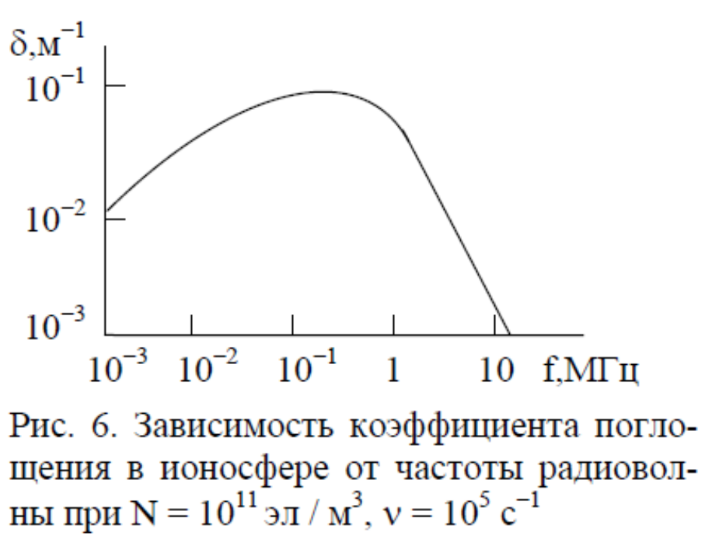
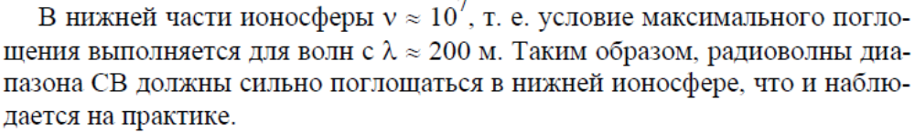
Поглощение в ионосфере

Slide 22
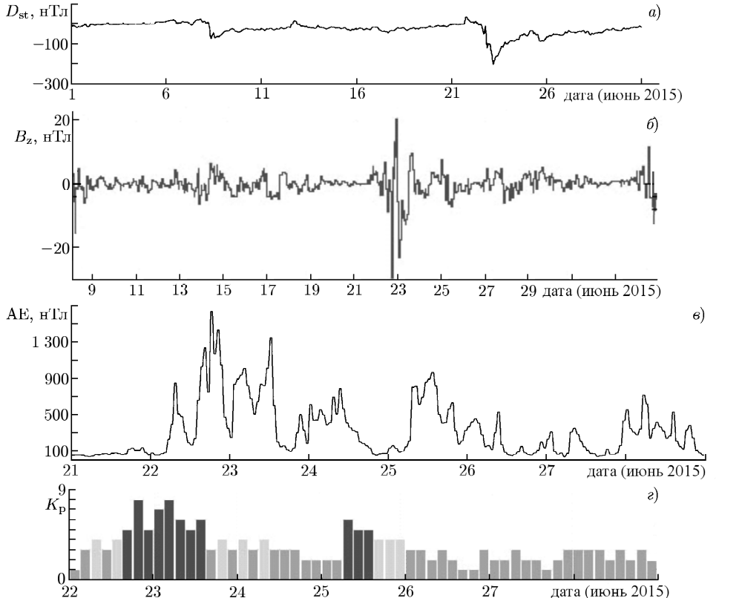
Поглощение в ионосфере (магнитная буря)

Slide 23
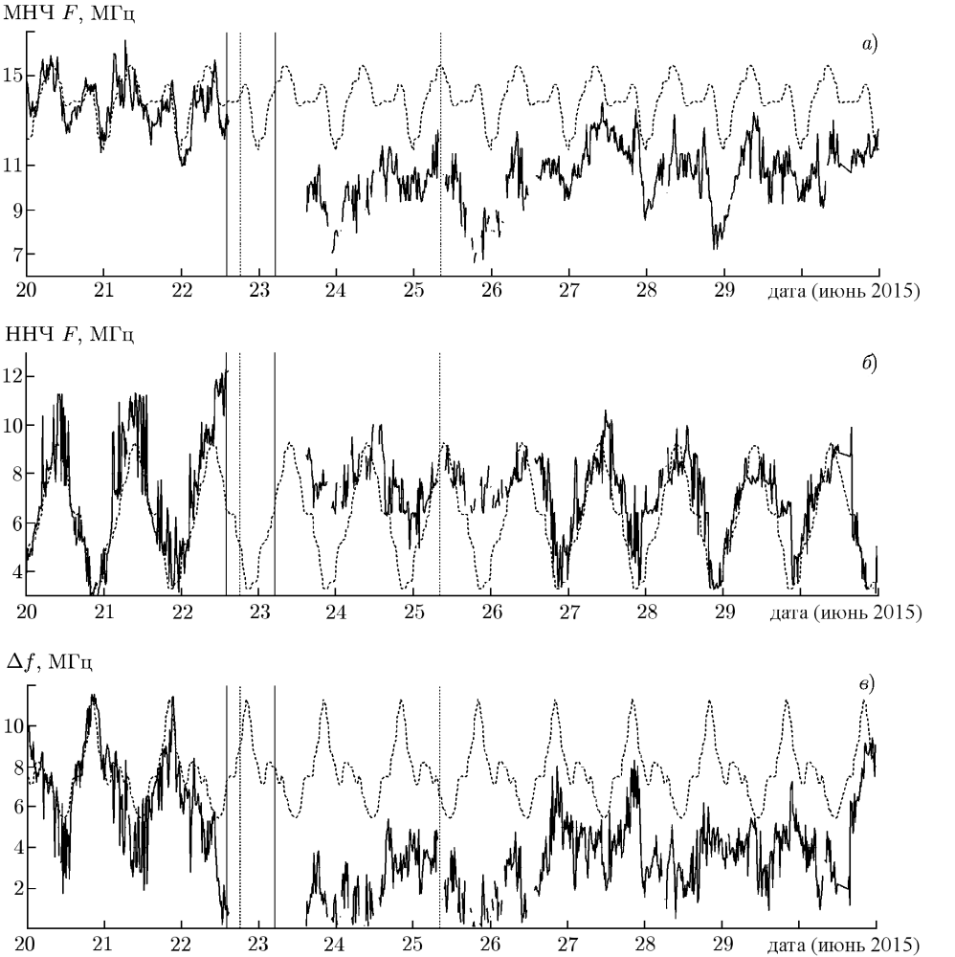
Поглощение в ионосфере (магнитная буря)
МНЧ максимально наблюдаемая частота, ННЧ – наименьшая наблюдаемая частота

